Slide 1
Línea de mujeres relacionada con la marginalidad en México
L
L
L
Minería de datos
Michael Adolfo Huerta Ramirez
Jesedh Guerrero Paisano
Vianey Maravilla
M
M
M

Slide 2
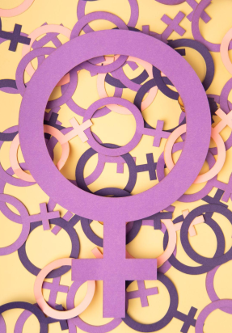
Introducción

Slide 3


Objetivo

Slide 4

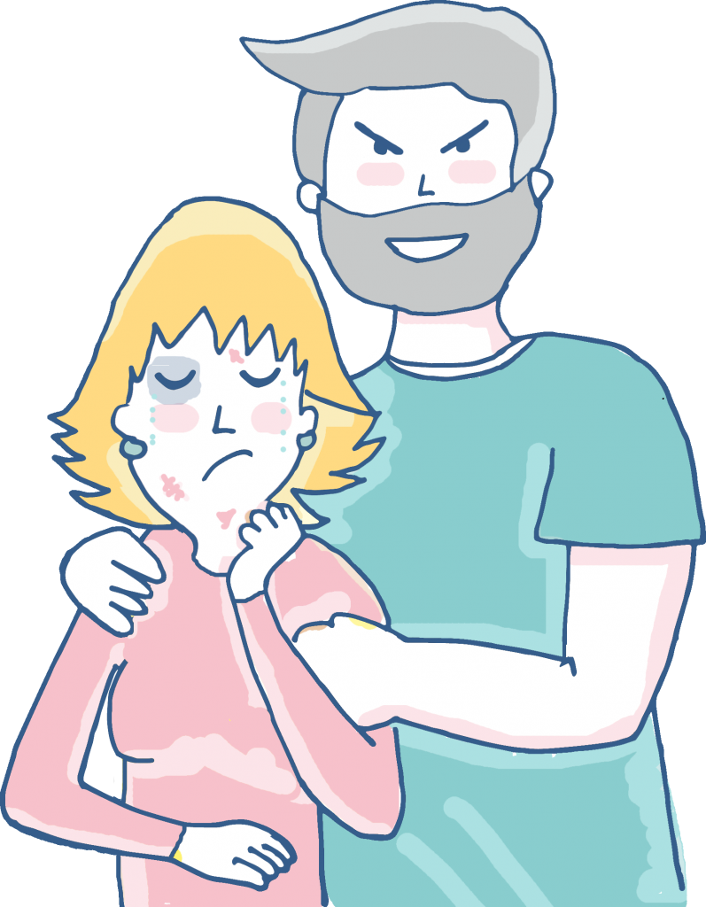

Planteamiento del problema
F
F
F

Slide 5

Fuente de datos

Slide 6
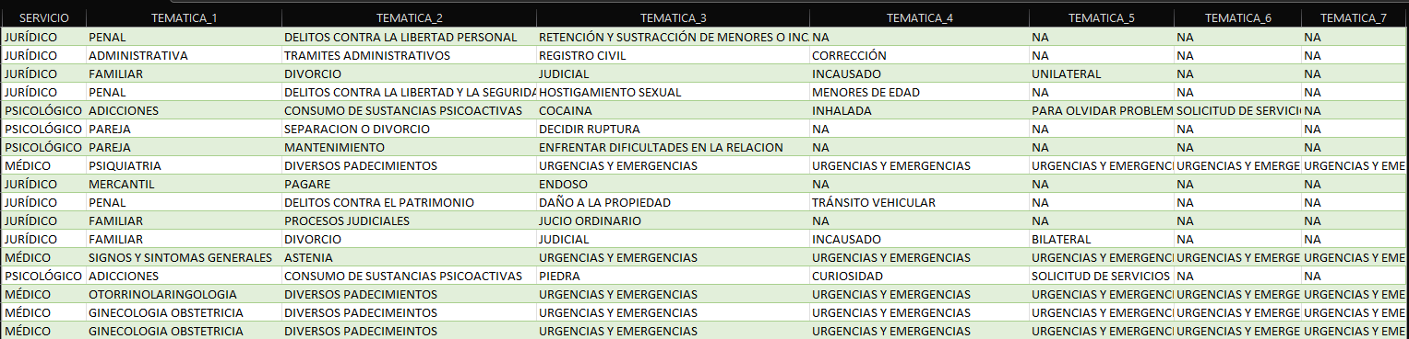
Temáticas y combinatorias
1- Jurídico, administrativo, tramite, registro civil, corrección
2- Psicológico, addicciones, consumo de sustancias psicoactivas
3- Médico, ginecologia, psiquiatria, urgencias

Slide 7
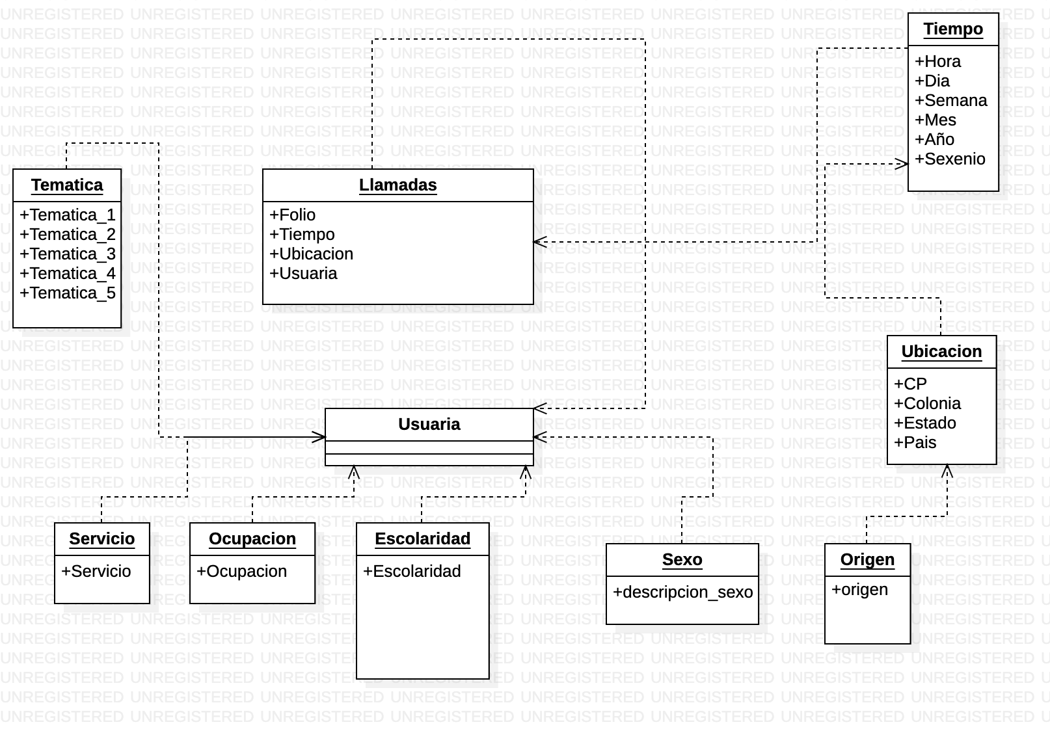
Arquitectura de los datos

Slide 8


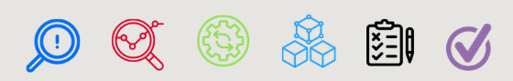
Fases del proceso de datos

Slide 9
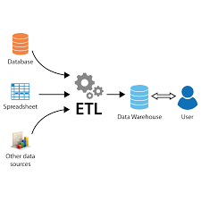


Fases del proceso de datos

Slide 10
Hallazgos al realizar el proceso ETL Línea de Mujeres / Abogadas Mujeres
!
!
!

Slide 11
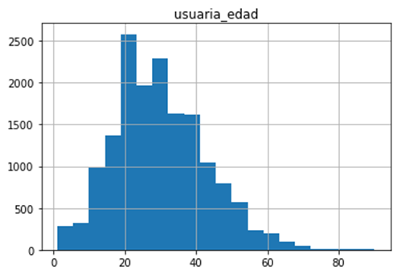
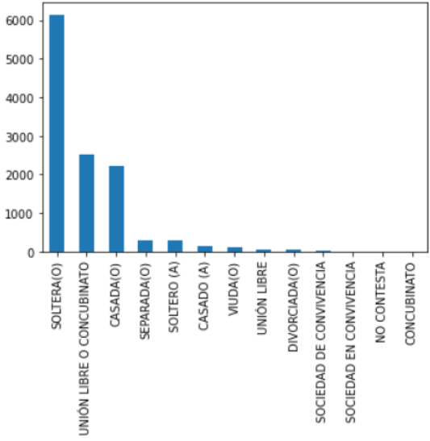
Edad y Estado Civil dada las victimas denunciantes de abuso sexual

Slide 12
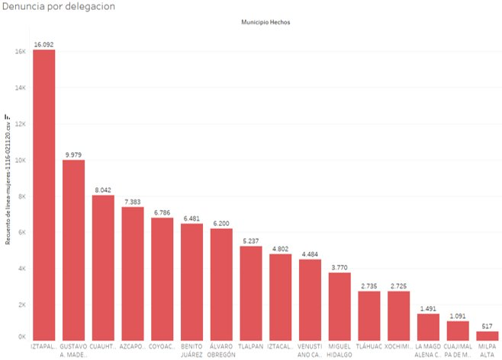
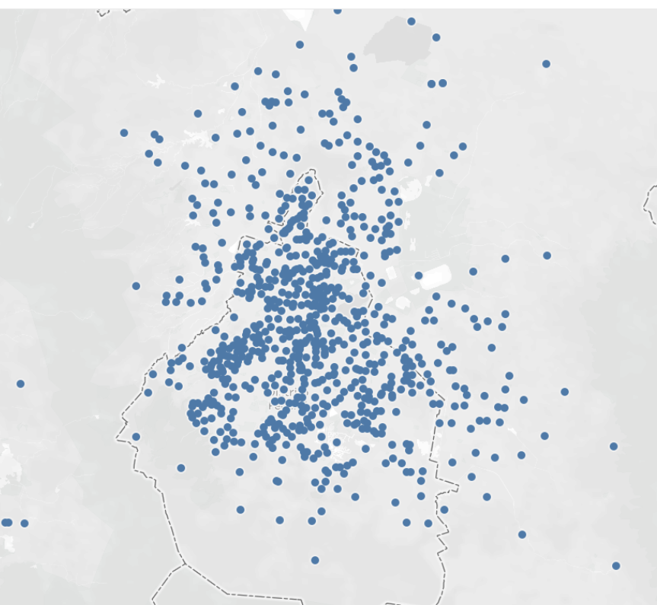
Mapa localizado de los reportes de cada caso tratado

Slide 13
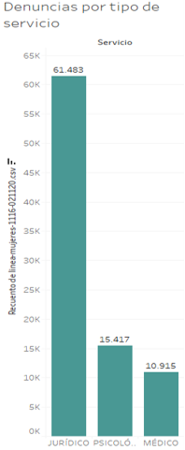
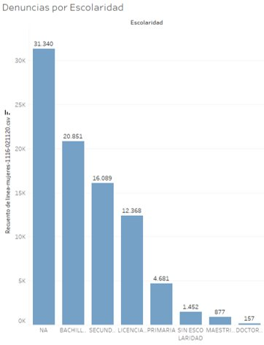
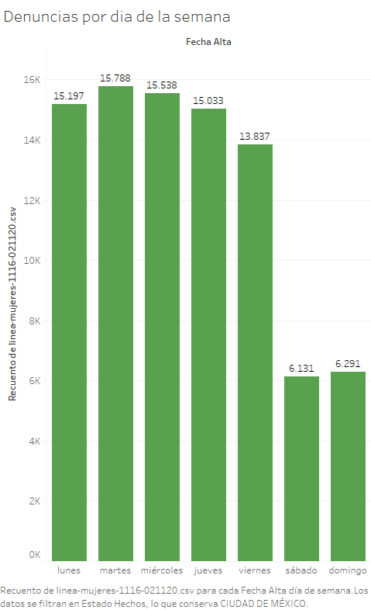
Maximos y minimos de las denuncias

Slide 14
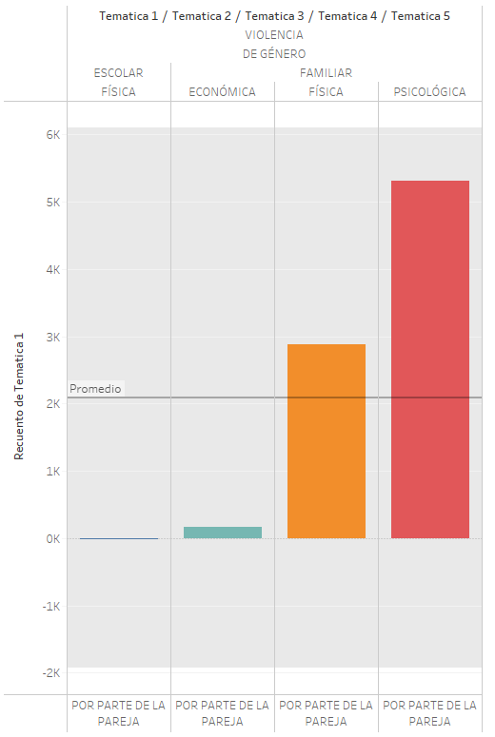
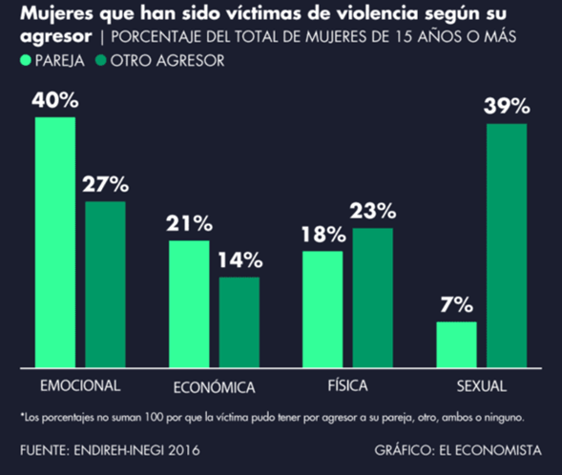
Temáticas

Slide 15
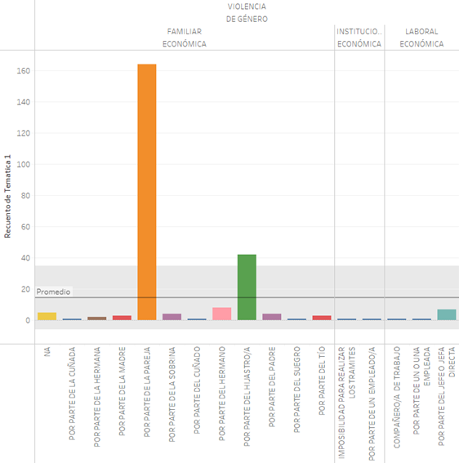
Violencia de género
"Toda acción u omisión del agresor que afecta la supervivencia económica de la víctima"

Slide 16
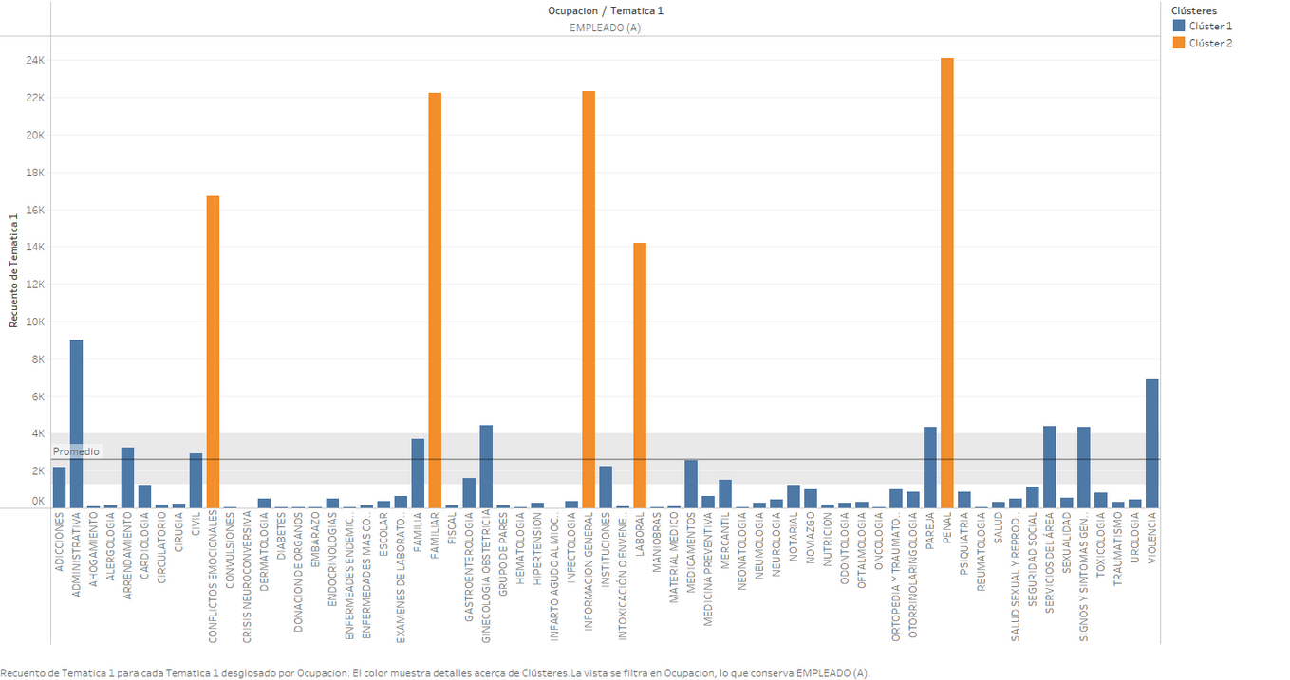
Presentación de las casuísticas generadas

Slide 17
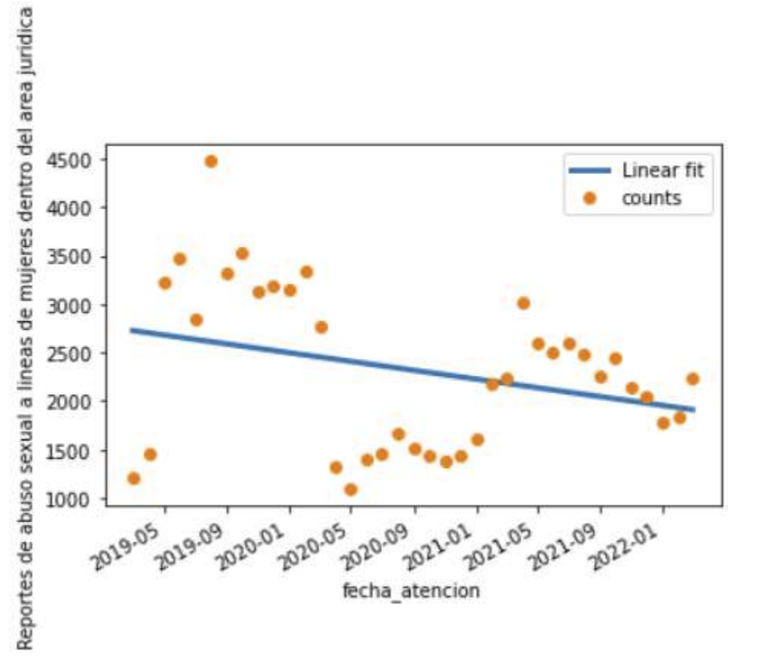
Proyeccion de llamadas

Slide 18
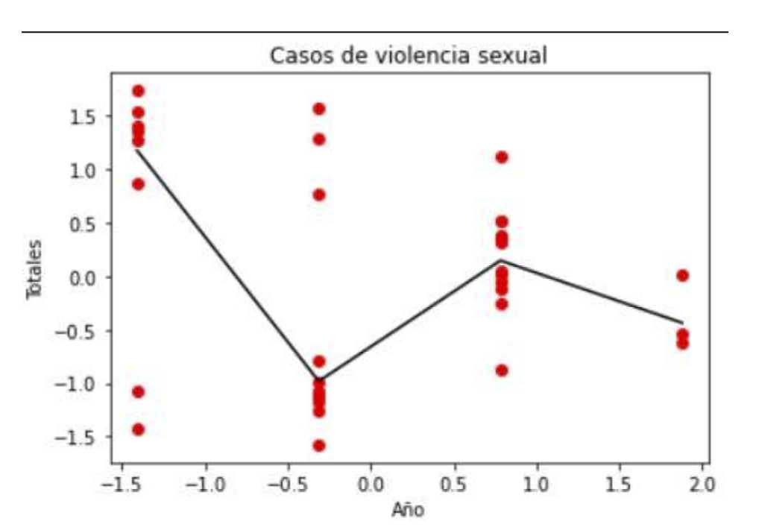
SVG llamadas Casos de Violencia sexual

Slide 19

Conclusión

